Slide 1



Akademia ETI edycja 2019
Programowalne układy cyfrowe FPGA
Autorzy:
Maciej Brzeski
Mikołaj Barcikowski
Jakub Gierowski
Jan Olencki
Opiekun koła:
dr hab. inż. Bogdan Pankiewicz, prof. nadzwyczajny PG
Notes:
Powitanie, przedstawienie profesora i nas, wszyscy koło Chip
Akademia ETI i temat

Slide 2
Plan wykładu
Czym jest sygnał cyfrowy?
Algebra Boole’a w elektronice cyfrowej
Wybrane układy cyfrowe
System binarny i jego zastosowanie w technice cyfrowej
Elementarne informacje o układach FPGA
Notes:
Dlaczego najpierw o układach cyfrowych
Wymienienie tematów

Slide 3
Czym jest sygnał cyfrowy?
Jak wygląda sygnał cyfrowy?
Sygnał to funkcja czasu przenosząca informację. Sygnał cyfrowy przyjmuje tylko skończoną liczbę wartości (dyskretna przeciwdziedzina).
W elektronice cyfrowej sygnały są binarne (przyjmują dwie wartości) oraz najczęściej są reprezentowane przez napięcie zmieniające się w czasie.
Notes:
Czym jest sygnał
Jak wygląda w elektronice cyfrowej
Jak wygląda typowo

Slide 4
Czym jest sygnał cyfrowy?
Sygnał cyfrowy w układach synchronicznych
Stan wysoki – 1 – jedynka – prawda
Stan niski – 0 – zero – fałsz
Układ synchroniczny to taki w którym stan zmienia się w momentach wyznaczanych przez sygnał zegara.
Notes:
Czym jest układ synchroniczny
Opis na podstawie rysunku

Slide 5
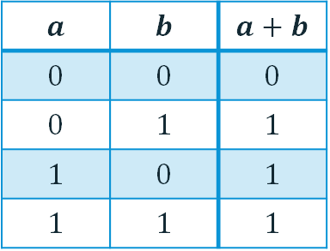
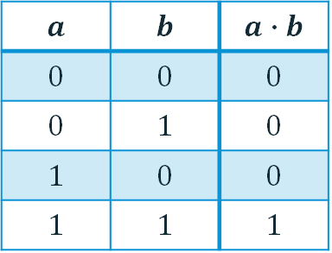
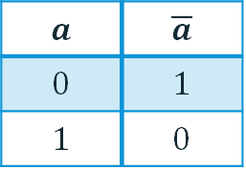
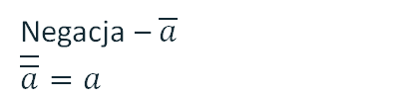
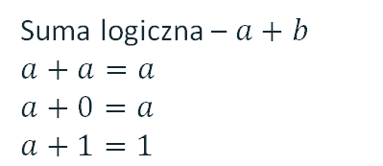
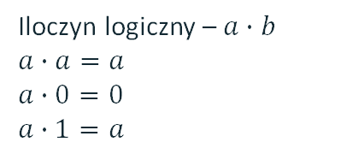
Algebra Boole’a w elektronice cyfrowej
Iloczyn logiczny – $a∙b$
$$a∙a=a$$
$$a∙0=0$$
$$a∙1=a$$
Suma logiczna – $a+b$
$$a+a=a$$
$$a+0=a$$
$$a+1=1$$
Negacja – $\overline{a}$
$$\overline{\overline{a}}=a$$
$$a$$ | $$b$$ | $$a∙b$$
$$0$$ | $$0$$ | $$0$$
$$0$$ | $$1$$ | $$0$$
$$1$$ | $$0$$ | $$0$$
$$1$$ | $$1$$ | $$1$$
$$a$$ | $$b$$ | $$a+b$$
$$0$$ | $$0$$ | $$0$$
$$0$$ | $$1$$ | $$1$$
$$1$$ | $$0$$ | $$1$$
$$1$$ | $$1$$ | $$1$$
$$a$$ | $$\overline{a}$$
$$0$$ | $$1$$
$$1$$ | $$0$$
Notes:
Czym jest algebra boole’a
Operacja opis tabelą
Kolejne operacje nazwa, tabela, właściwości
Inne właściwości

Slide 6
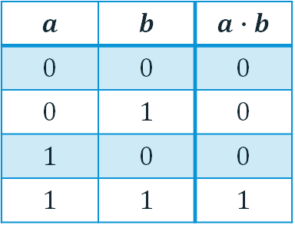
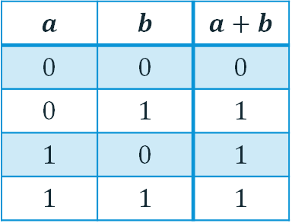
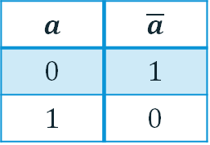
Wybrane układy cyfrowe
Układy kombinacyjne – bramka AND, OR i NOT
Bramka AND – Iloczyn logiczny
Bramka OR – Suma logiczna
Bramka NOT – Negacja
$$a$$ | $$b$$ | $$a∙b$$
$$0$$ | $$0$$ | $$0$$
$$0$$ | $$1$$ | $$0$$
$$1$$ | $$0$$ | $$0$$
$$1$$ | $$1$$ | $$1$$
$$a$$ | $$b$$ | $$a+b$$
$$0$$ | $$0$$ | $$0$$
$$0$$ | $$1$$ | $$1$$
$$1$$ | $$0$$ | $$1$$
$$1$$ | $$1$$ | $$1$$
$$a$$ | $$\overline{a}$$
$$0$$ | $$1$$
$$1$$ | $$0$$
Notes:
Czym jest bramka
Czym jest układ kombinacyjny
Co to tabela prawdy
Opis kolejno

Slide 7
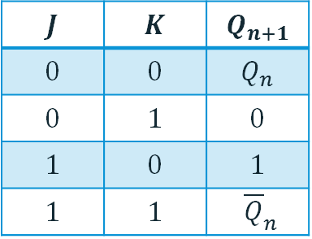
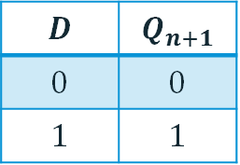
Wybrane układy cyfrowe
Układy sekwencyjne – przerzutnik RS i JK
Przerzutnik D
Przerzutnik JK
D
Q
J
Q
C
C
$$\overline{\text{Q}}$$
K
$$\overline{\text{Q}}$$
$$D$$ | $$Q_{n+1}$$
$$0$$ | $$0$$
$$1$$ | $$1$$
$$J$$ | $$K$$ | $$Q_{n+1}$$
$$0$$ | $$0$$ | $$Q_{n}$$
$$0$$ | $$1$$ | $$0$$
$$1$$ | $$0$$ | $$1$$
$$1$$ | $$1$$ | $${\overline{Q}}_{n}$$
Notes:
Czym jest układ sekwencyjny
Jak jest opisywany
Kolejno układy

Slide 8
System binarny i jego zastosowanie w technice cyfrowej
Podstawowe informacje o systemie binarnym
Najbardziej popularnym systemem pozycyjnym jest system dziesiętny wykorzystujący do zapisu liczb cyfry od 0 do 9.
W elektronice szeroko stosowany jest system dwójkowy (binarny) wykorzystujący dwie cyfry 0 i 1, które odpowiadają stanowi niskiemu i wysokiemu w sygnale cyfrowym.
$${183}_{10}=1∙{10}^{2}+8∙{10}^{1}+3∙{10}^{0}=100+80+3$$
$${10110111}_{2}=1∙2^{7}+0∙2^{6}+1∙2^{5}+1∙2^{4}+0∙2^{3}+ 1∙2^{2}+1∙2^{1}+1∙2^{0}==128+0+32+16+0+4+2+1={183}_{10}$$
Notes:
Dzisiętny, binarny
Czym jest system pozycyjny (podstawa, wykładnik), są inne
Jak wygląda liczba w dziesiętnym
Jak wygląda liczba w binarnym
Do ilu liczenie ma sens
183 - 128 = 55
55 - 32 = 23
23 - 16 = 7

Slide 9
System binarny i jego zastosowanie w technice cyfrowej
Układ licznika modulo n – na przykładzie modulo 10
Licznik modulo 10
R
Q₀
C
Q₁
Q₂
Q₃
0
1
2
3
4
5
6
7
8
9
0
1
2
Notes:
Czym jest operacja modulo
Czym jest licznik modulo
Przebiegi dlaczego
Jak liczy kolejno
Reset asynchroniczny i synchroniczny

Slide 10
Elementarne informacje o układach FPGA
Czym są układy FPGA?
programowalnymi układami logicznymi pozwalającymi na tworzenie dowolnego układu cyfrowego (synchronicznego)
złożonym z programowalnych bloków logicznych w ilości do nawet kilku milionów
wykorzystywanym w prototypowaniu układów scalonych oraz wszędzie tam gdzie potrzeba dużej wydajności lub energooszczędności przy przetwarzaniu równoległym
przy projektowaniu ich wykorzystywane są języki opisu sprzętu (HDL) takie jak VHDL lub Verilog

Slide 11
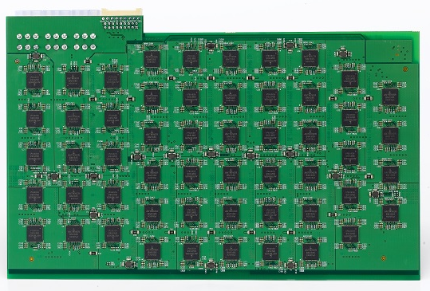
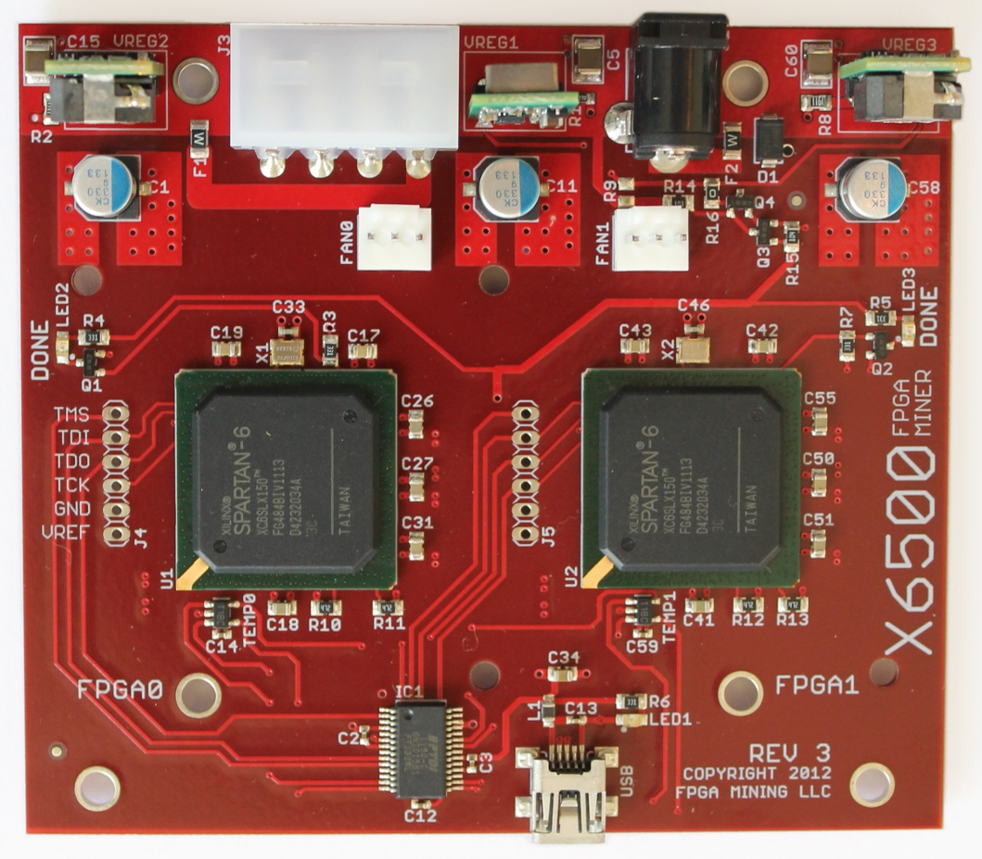
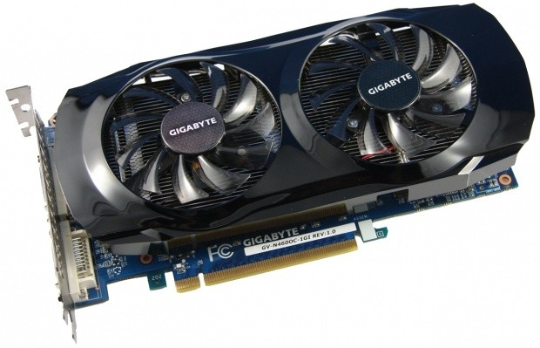
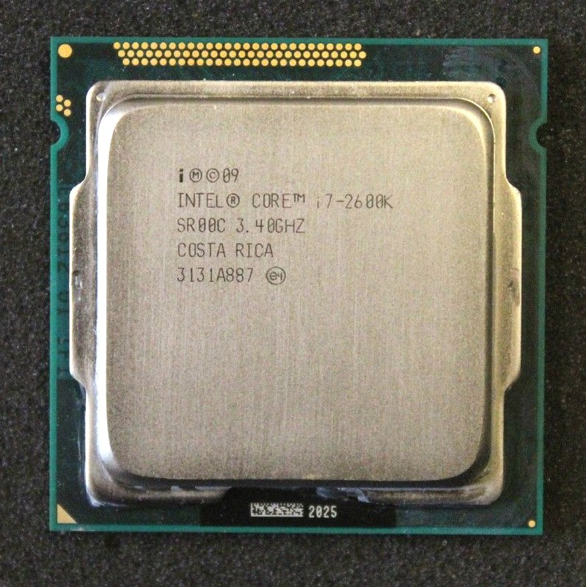
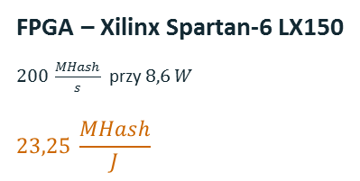
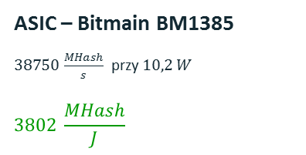
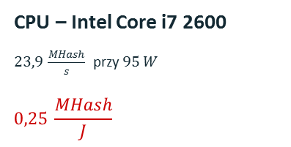
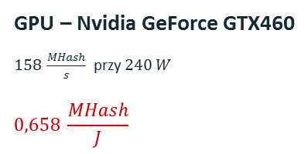
Elementarne informacje o układach FPGA
Porównanie na podstawie kopania bitcoinów
ASIC – Bitmain BM1385 $38750 \frac{MHash}{s}$ przy $10,2 W$
$$3802 \frac{MHash}{J}$$
FPGA – Xilinx Spartan-6 LX150
$200 \frac{MHash}{s}$ przy $8,6 W$
$$23,25 \frac{MHash}{J}$$
GPU – Nvidia GeForce GTX460
$158 \frac{MHash}{s}$ przy $240 W$
$$0,658 \frac{MHash}{J}$$
CPU – Intel Core i7 2600
$23,9 \frac{MHash}{s}$ przy $95 W$
$$0,25 \frac{MHash}{J}$$
Notes:
Jak są kopane bitcoiny
Co jest w statystykach
Słabe te statystki
Najgorszy procesor bo
Lepsza garfika bo
FPGA daje dobre wyniki bo
ASIC najlepszy bo
Dlaczego ASIC tak dobry w stosunku do FPGA

Slide 12
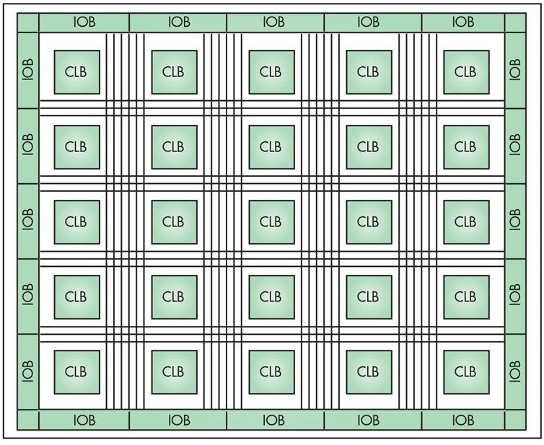
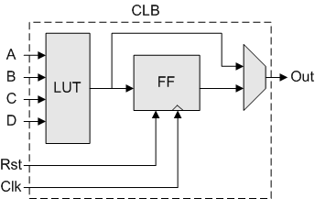
Elementarne informacje o układach FPGA
Kluczowe informacje o budowie układów FPGA
Układy FPGA zbudowane są z:
konfigurowalnych bloków logicznych (CLB)
bloków wejść/wyjść (IOB)
ścieżek oraz połączeń pomiędzy nimi pozwalających na łączenie bloków
dodatkowych bloków pamięci, mnożenia, operacji zmiennoprzecinkowych itp.
Notes:
Blok logiczny i dokładny opis
Blok IO
Dodatkowe bloki
Ścieżki – konfigurowanie
Zegar i synchroniczny

Slide 13
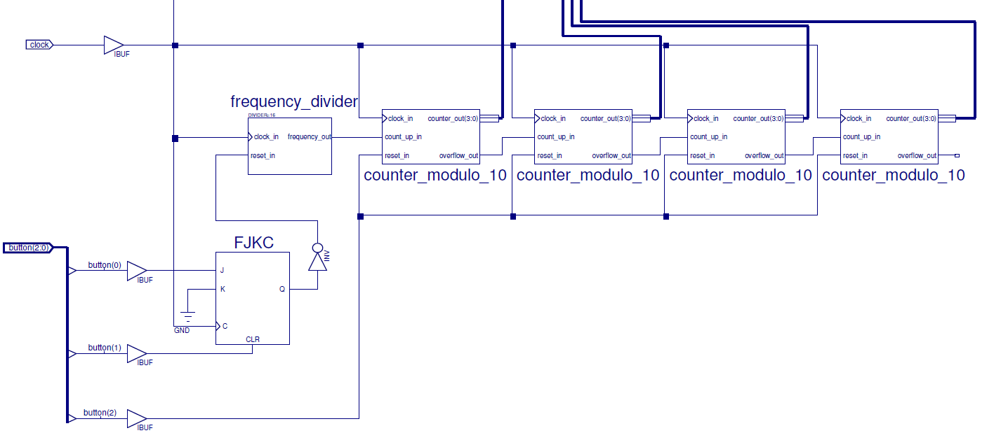
Elementarne informacje o układach FPGA
Wykorzystanie schematu do opisu układów cyfrowych
znacznik wejścia
magistrala
odgałęzienie magistrali
węzeł
blok układu
ścieżka
Notes:
HDL lepsze niż schemat, 30 minut
Schemat z laborki z programu
Blok (symbol), ścieżka, węzeł
Magistrala i odgałęzienie
znacznik wejść

Slide 14
Dziękuję za uwagę!
Część laboratoryjna Akademii ETI odbywa się w budynku starego ETI w sali EA 337.
Notes:
Pytania

